Slide 1



×
스마트 팩토리 입문

Slide 2
구조체

Slide 3
구조체 ??
프로그래밍을 하다 보면 변수 하나로 표현하기 힘든 것이 있음.
ex) 학생을 표현 하려한다면 이름, 나이, 학교, 학년, 학번, 전공 등등의 다양한 특징에 대한 변수가 필요함.
ex) 위치를 표현하려면, x좌표, y좌표 등에 대한 변수가 필요함.

Slide 4
구조체
struct Position {
int x = 0;
int y = 0;
};
Position p;
p.x = 3;
p.y = 5;
p = {3, 5}

Slide 5
구조체
struct Position {
int x = 0;
int y = 0;
};
Position p;
Position *pp = &p;
pp->x = 3;
pp->y = 5;
int a = pp->x + pp->y;

Slide 6

실습 1. 구조체 사용해보기
Rectangle 구조체 만들기
사각형의 가로 세로 길이를 저장하는 구조체
변수 width, height
구조체를 이용하여 변수를 생성하고, width와 height 값을 콘솔로 입력 받아서 할당
width와 height 값을 이용해 넓이를 계산하여 출력
Notes:
5초로 설정하고 동영상 찍어서 보내기
동영상 찍는 방법 윈도우 g

Slide 7
클래스

Slide 8
객체지향 프로그래밍
필요한 데이터와 코드를 묶어 하나의 객체로 만들고 이 객체들 간에 상호작용을 하도록 프로그램을 만드는 방식
(실제 세계를 모델링하여 소프트웨어를 개발하는 방법)
절차지향 프로그래밍
순차적인 처리가 중요시 되며 프로그램 전체가 유기적으로 연결되도록 만드는 프로그래밍 기법

Slide 9
객체지향 프로그래밍
장점
코드 재사용에 용이
유지보수 용이
단점
처리속도가 느림 -> but, 사람이 인지할 정도의 속도 X
설계가 복잡함

Slide 10
절차지향 프로그래밍
장점
컴퓨터의 처리구조와 유사해 실행속도가 빠름
단점
유지보수가 어려움
실행 순서가 정해져 있으므로 코드의 순서가 바뀌면 동일한 결과를 보장하기 어려움

Slide 11
객체 ??
실생활에서 우리가 인식할 수 있는 사물
객체(object)는 상태와 동작을 가지고 있다.
객체의 상태는 객체의 특징 값(속성)
객체의 동작은 객체가 취할 수 있는 동작

Slide 12
클래스 ??
객체 지향 프로그래밍을 실현하기 위해 나온 개념!
ex) 사람이라는 객체를 표현 하려한다면, 이름, 성별, 나이, 상황에 따른 행동 등을 정의할 수 있는 것들이 필요함.

Slide 13
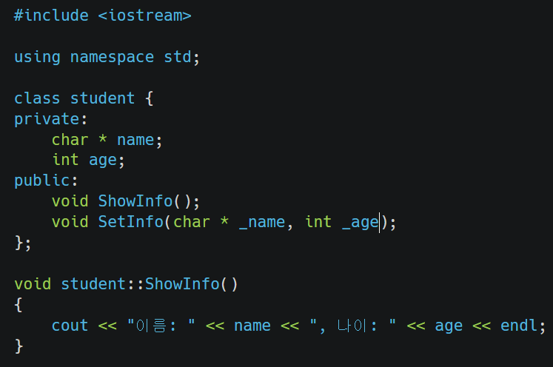
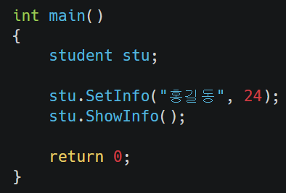
클래스 예제

Slide 14
클래스
class Position {
int x = 0; // 필드
int y = 0;
public : // 접근 제어자
Position() { } // 생성자
void printXY() { // 메소드
std::cout << x << " " << y;
}
};
int main() {
Position p; // p 객체 생성
}

Slide 15
클래스
아무것도 선언하지 않아도 컴파일러가 자동으로 생성자, 소멸자를 만들어 줌
class Position {
public :
}
int main() {
Position p; // p 객체 생성
}

Slide 16
클래스
this
클래스내에서 자기 자신을 가리키는 포인터
class Position {
int x = 0;
void setX(int x) {
this->x = x;
}
};

Slide 17
클래스의 구조
필드(변수) : 클래스 내에서 값을 저장하는 변수
메소드 : 클래스 내에 선언된 함수
생성자 : 객체가 생성될 때 자동으로 호출되는 메소드
소멸자 : 객체가 소멸될 때 자동으로 호출되는 메소드

Slide 18

객체 예시
고양이를 표현한다고 가정
속성(property)
이름 : 나비
나이 : 1살
종 : 페르시안
행동(method)
mew() : 울다
eat() : 먹는다

Slide 19
실습 0. 클래스 구조 만들기
은행에서 다루는 정보가 아래와 같을 때, 클래스로 적절하게 묶어서 어떤 부분을 함수로, 어떤 부분을 변수로, 클래스 이름은 무엇으로 만들지 정해서 소스코드로 작성
고객 정보
- 고객 ID
- 이름
- 계좌번호
- 전화번호
- 관리 지점 ID
은행 정보
- 지점 ID
- 주소
- 고객 ID
- 고객 수
- 활성 계좌 수
기능
- 신규계좌 개설
- 계좌 확인
- 계좌 이체
- 고객 등록/삭제
- 지점 추가/삭제
- 고객 정보 확인
- 지점 정보 확인
Notes:
5초로 설정하고 동영상 찍어서 보내기
동영상 찍는 방법 윈도우 g

Slide 20
접근 제어자

Slide 21
접근 제어자 ??
클래스의 멤버(변수, 메소드)들의 접근 권한을 지정
public, protected, private 세 가지로 나뉨

Slide 22
접근 제어자
Public: 어디서나 접근 가능
Private: 해당 클래스 내에서만 접근 가능
Protected: 해당 클래스 & 하위 클래스 내에서만 접근 가능
이 접근 제어자는 “상속” 이라는 개념을 배우고 자세히 알아볼 예정

Slide 23
생성자

Slide 24
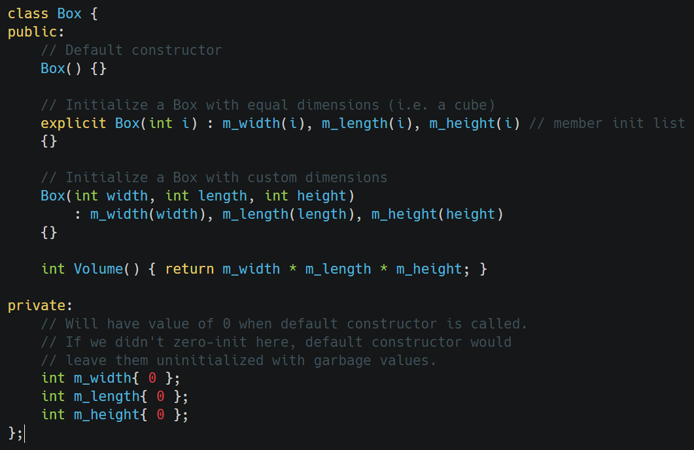
생성자
Notes:
explicit 키워드는 자신이 원하지 않은 형변환이 일어나지 않도록 제한하는 키워드이다.

Slide 25
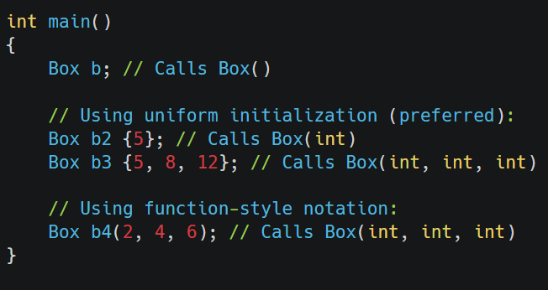
생성자

Slide 26
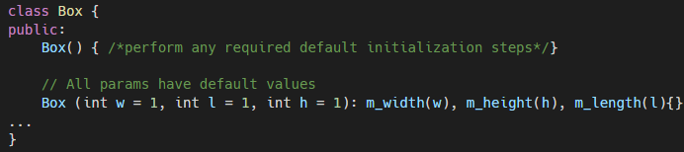
기본 생성자
일반적으로 매개 변수가 없지만 기본값이 있는 매개변수를 가질 수 있다.

Slide 27
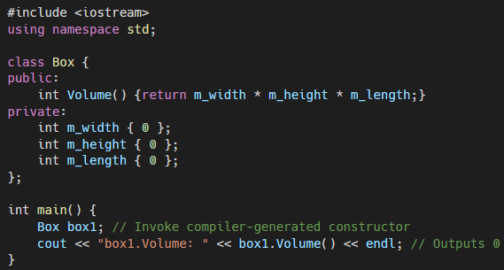
기본 생성자
암시적 기본 생성자를 사용 하는 경우, 클래스 정의에서 멤버를 초기화 해야 함

Slide 28
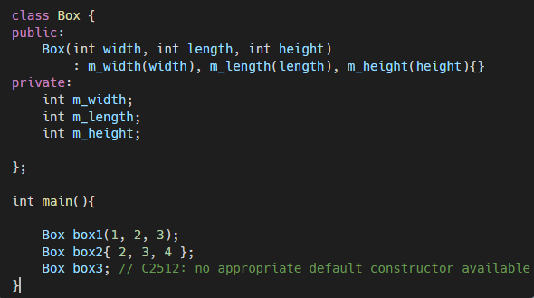
기본 생성자
기본이 아닌 생성자가 선언된 경우 컴파일러는 기본 생성자를 제공하지 않음

Slide 29
기본 생성자
Box 개체의 배열 초기화

Slide 30
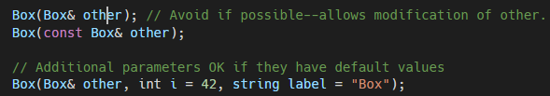
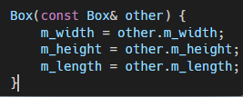
복사 생성자
동일한 형식의 개체에서 멤버 값을 복사하여 개체를 초기화

Slide 31
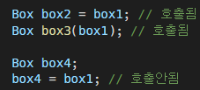
복사 생성자
선언과 동시에 사용해야 호출 됨

Slide 32
복사 생성자
명시적으로 선언하지 않아도 컴파일러가 자동으로 생성
하지만 pointer가 있는 클래스의 경우 복사된 클래스의 pointer가 복사하기 전 주소를 참조하므로 주의 필요
복사된 값을 수정하면 원본도 같이 수정됨

Slide 33

명시적 생성자
단일 매개 변수를 사용하는 생성자가 있거나 하나를 제외한 모든 매개 변수에서 기본값을 사용하는 경우 이 매개 변수 형식은 클래스 형식으로 암시적으로 변환할 수 있음

Slide 34
소멸자

Slide 35
소멸자 ??
객체가 소멸될 때 자동으로 실행되는 메소드

Slide 36
소멸자
class Person {
public:
Person() { // 생성자
cout << “생성자 입니다" << endl;
}
~Person() { // 소멸자
cout << “소멸자입니다" << endl;
}
};

Slide 37
구조체 vs 클래스

Slide 38
구조체
struct Position {
// 사실 구조체 내에서도 변수만 선언할 수 있는 것은 아님.
int x = 0;
int y = 0;
Position() { } // 생성자
void printXY() { // 메소드
std::cout << x << " " << y;
}
};

Slide 39
구조체와 다른 점은…??
개념이 파생되게 된 계기가 다름
구조체 : 하나의 변수만으로 표현하기 어려운 것들을 표현하기 위해
클래스 : 객체지향 프로그래밍을 실현하기 위해
문법 상으론 거의 없음.
접근 제어자의 기본 값
구조체의 접근 제어자의 기본 값은 public
정보 은닉의 중요성에 따라 클래스의 접근 제어자의 기본 값은 private

Slide 40
실습 1. 클래스 사용해보기
Rectangle 클래스 만들기
필드(변수): width, height
생성자: width와 height 설정할 2개의 숫자를 매개변수로 받기.
메소드: width와 height를 이용하여 사각형의 넓이를 반환하는 area 메소드 만들기
객체 생성 시에 width와 height을 사용자에게 입력 받아 생성자로 넘겨주기
Notes:
5초로 설정하고 동영상 찍어서 보내기
동영상 찍는 방법 윈도우 g

Slide 41
실습 1-1. 클래스 사용해보기
실습 1에서 만든 클래스를 다른 클래스 변수에 복사하기 (복사 생성자 이용해서)
(1)에서 복사한 변수의 area()함수 호출해서 넓이 구하기
실습 1에서 만든 클래스를 기본생성자로 생성된 다른 클래스 변수에 복사하기 (= 할당 이용해서)
(3)에서 복사한 변수의 area()함수 호출해서 넓이 구하기
Notes:
5초로 설정하고 동영상 찍어서 보내기
동영상 찍는 방법 윈도우 g

Slide 42
getter & setter

Slide 43
getter, setter
클래스 외부에서 private 변수에 접근할 수 있도록 도와주는 메소드
getter: 변수를 반환해주는 메소드
get + 변수 명 방식으로 함수 이름을 지정한다.
setter: 변수에 값을 할당해주는 메소드
set + 변수 명 방식으로 함수 이름을 지정한다.
Notes:
정보 은닉이 목적.
중간에 입출력 값에 대한 검사 또는 예외처리를 하거나, 입출력 된 횟수를 계산하거나, 상황에 따라 실제 값이 아닌 다른 값을 출력하거나 등등

Slide 44
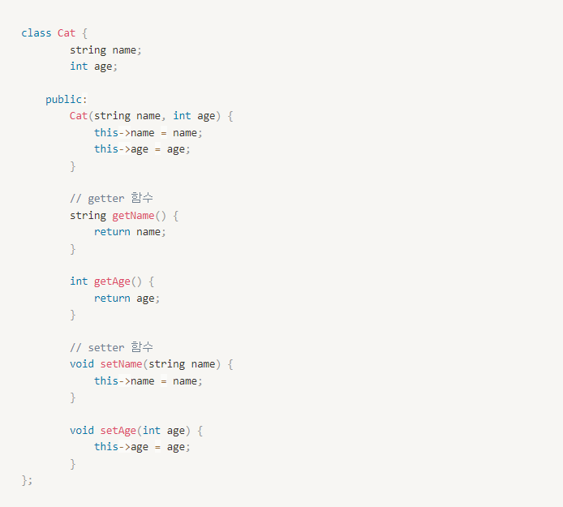
getter, setter 함수 예시

Slide 45
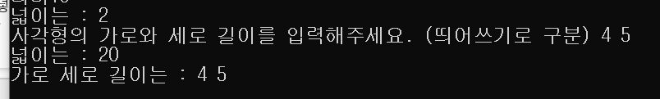
실습 2. getter & setter 사용해보기
실습 1에서 만든 Rectangle 클래스에 getter와 setter 함수를 선언한다.
필드(변수): width, height
메소드: width와 height를 이용하여 사각형의 넓이를 반환하는 area 메소드 만들기
Rectangle rect(1,2); // 해당 코드 이용하여 클래스 선언 후 넓이 출력
Setter 함수를 이용하여 사용자에게 입력 받은 width와 height를 Rectangle 클래스 필드에 저장한다.
넓이와 가로 세로 길이 출력
Notes:
5초로 설정하고 동영상 찍어서 보내기
동영상 찍는 방법 윈도우 g

Slide 46
실습 3. 게임 캐릭터 생성하기
Character라는 클래스 생성
필드(변수): name(이름), level(레벨), item_num(아이템 수)
생성자: 사용자에게 콘솔로 캐릭터 이름을 입력 받고, 캐릭터 생성하기 (이름은 입력 받은 값으로, 레벨, 아이템 수는 0으로 초기화)
사용자에게 캐릭터를 어떻게 조작할지 입력하게 하기. (0을 입력할 때까지 입력한 번호에 해당하는 작업을 계속 하기)
위 기능은 모두 Character의 메소드로 만들어져 있어야 함
Notes:
5초로 설정하고 동영상 찍어서 보내기
동영상 찍는 방법 윈도우 g

Slide 47
실습 3. 게임 캐릭터 생성하기
1을 입력하면, 이름 변경
2를 입력하면, level up (level이 1씩 올라가게)
3을 입력하면, item 줍기 (아이템 수가 1씩 증가)
4를 입력하면, item 사용 (아이템 수가 1씩 감소)
5를 입력하면, 이름, level, item을 콘솔에 출력하기
0을 입력하면, 게임 종료.
Notes:
5초로 설정하고 동영상 찍어서 보내기
동영상 찍는 방법 윈도우 g

Slide 48
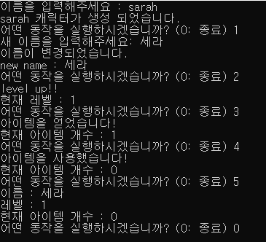
실습 3. 게임 캐릭터 생성하기
Notes:
5초로 설정하고 동영상 찍어서 보내기
동영상 찍는 방법 윈도우 g

Slide 49
실습 4. 게임 커스텀하기
실습 3에서 만든 게임을 직접 커스텀 해보세요!
예시 0. 발생 가능한 에러 처리하기 (ex. 아이템이 없으면 사용 못하게)
예시 1. 새로운 필드 및 메소드 추가 (ex. 체력, 공격하기)
예시 2. 객체끼리 상호작용 시키기 (ex. 이름 지목해서 공격)
예시 3. 저번 시간에 배운 파일 입출력을 적용해서 파일에 캐릭터들의 정보 저장하기
Notes:
5초로 설정하고 동영상 찍어서 보내기
동영상 찍는 방법 윈도우 g

